Slide 2
تخـــلـــف
هرگونه تخلف فريبكارانه يا نقض دستورالعمل ها، مقررات و راهنماها در طراحي، اجرا و انتشار نتايج يك پژوهش تخلف محسوب مي شود.
تخلف از مفاد اخلاقي حفاظت از آزمودني هاي انساني در پژوهش هاي علوم پزشكي كه منجر به آسيب جسمي، مادي و معنوي به آزمودني ها شود، عدم اخذ مجوز از كميته اخلاق، عدم اخذ رضايت آگاهانه و نقض محرمانگي و افشاي اسرار شركت كنندگان در پژوهش هم مجاز نيست.

Slide 3
جعل و داده سازي (Fabrication)
جعل يعني ساخت، ثبت و انتشار نتايج به صورت كلي يا جزئي در صورتي كه وجود خارجي نداشته باشد.

Slide 4
تحـــريـــف (Falsification)
تحريف يعني حذف عمدي داده ها، مراحل و روش مطالعه، تجهيزات و مواد مصرف شده به نحوي كه داده ها با يافته هاي واقعي متفاوت باشند.

Slide 5
سرقت ادبي (Fraud & plagiarism)
سرقت ادبي يعني كپي كردن قسمتي و يا همه مقاله يا پروپوزال شخصي ديگران بدون ارجاع مناسب و استناد. نويسنده پنهان شامل حذف نام فرد يا افراد ديگر در صورتي كه واجد شرايط باشند.

Slide 6
How many people with diabetes fast during Ramadan?
Type of diabetes
 | 1 | 2
Fast During Ramadan | 43% | 79%
 | >50 million muslims With diabetes Care 2004; 27: 2306
Salti et al. Diabetes Care 2004; 27: 2306

Slide 7
Fasting in type 1 diabetics
Glucagon situation fails to increase
Epinephrine secretion is defective
Prolonged fast:
    Excessive glycogen breakdown
    Increased gluconeogenesis
    ketoacidosis

Slide 8
Key issues in publication ethics
Data analysis and presentation
Authorship
Conflicts of interest
Peer review
Redundant publication
Plagiarism
Duties of editors
Media relations
Advertising
Research misconduct

Slide 9
Authorship (from reference)
Authorship credit should be based only on substantial contributions to:
Conception and design or analysis and interpretation of data; and
Drafts of the article or critical revisions for important intellectual content; and
Final approval of the version to be published.

Slide 10
Research misconduct
Errors of Judgment
    Inadequate study design
    Bias
    Self delusion
    Inappropriate statistical analysis
Misdemeanors (“trimming and cooking”)
    Data manipulation
    Data exclusion
    Suppression of inconvenient facts
Fraud
    Fabrication
    Falsification
    plagiarism

Slide 11
Prevention of research and publication misconduct
Education
    Research training
    Research ethics
    Publication ethics

Slide 12
Prevention of research and publication misconduct
The research
    Protocol driven
    Establish contributors and collaborators
      Define roles
      Agree protocol
      Agree presentation of results
    Define methodology for data analysis
      Statistical advice
    Ethical approval
    Project and personal license (Home Office)
    Supervision
      Identify guarantor
      Good communication
      Ensure good clinical practice
      Meticulous recorded keeping

Slide 13
Prevention of research and publication misconduct
The publication
    Disclose conflict of interest
    Disclose previous publication
    Approval by all contributors
    Submit to one journal at a time
    Assume research data audit

Slide 14
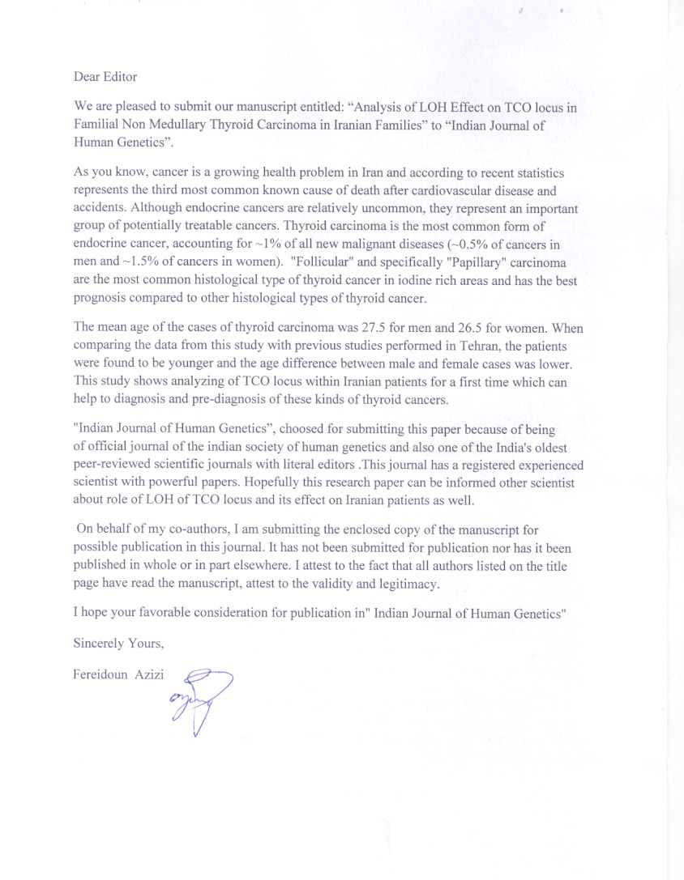

Slide 15
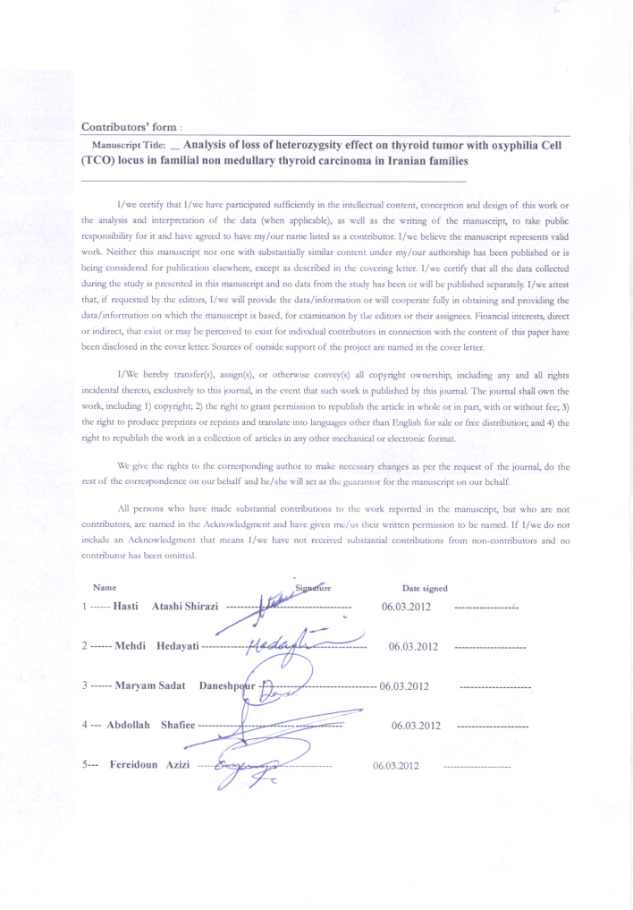

Slide 16
مديريت محترم پژوهشكده
سلام، امروز نامه برگشتي دريافت شد كه در آن فردي امضاي اينجانب را جعل كرده است (2 بار) با آقاي دكتر هدايتي مذاكره شد و از قرار معلوم امضاي ايشان نيز جعل شده است. احتمالا نفر اول خانم (....) كه چند ماه قبل با آزمايشگاه همكاري داشته مرتكب اين خطا شده است (امضاي خانم دانشپور نيز جعل شده است). متمني است از طريق دفتر حقوقي مسئله پيشگيري شده و نتيجه را گزارش نماييد.
  با تشكر
دكتر فريدون عزيزي

Slide 17
جناب آقاي دكتر عزيزي- رياست محترم پژوهشكده
احتراما عمل انتسابي به خانم (....)، از مصاديق ماده 525 قانون مجازات اسلامي است كه جعل يا تزوير در احكام، يا امضاي روسا و كارمندان و مسئولين دولتي از حيث مقام رسمي آنان را قابل مجازات دانسته و مرتكب در صورت اثبات سوء نيت به حبس از 1 تا 10 سال و جبران خسارات وارده محكوم مي شود. در خصوص عملي ارتكابي خانم (...)، ضروري است مقرر فرماييد بررسي شود آيا موضوع براساس سوء نيت مجرمانه بوده و خسارتي را متوجه شخص يا دستگاه دولتي كرده است يا آنكه براساس عدم توجه به مقررات و در حدود تخلف از موازين داوري و بدون قصد رضرار يا سوء نيت واقع گرديده است. بديهي است انجام ساير اقدامات قانوني پس از روشن شدن موضوع امكان پذير خواهد بود.
  با تجديد احترام مشاور حقوقي

